Slide 1
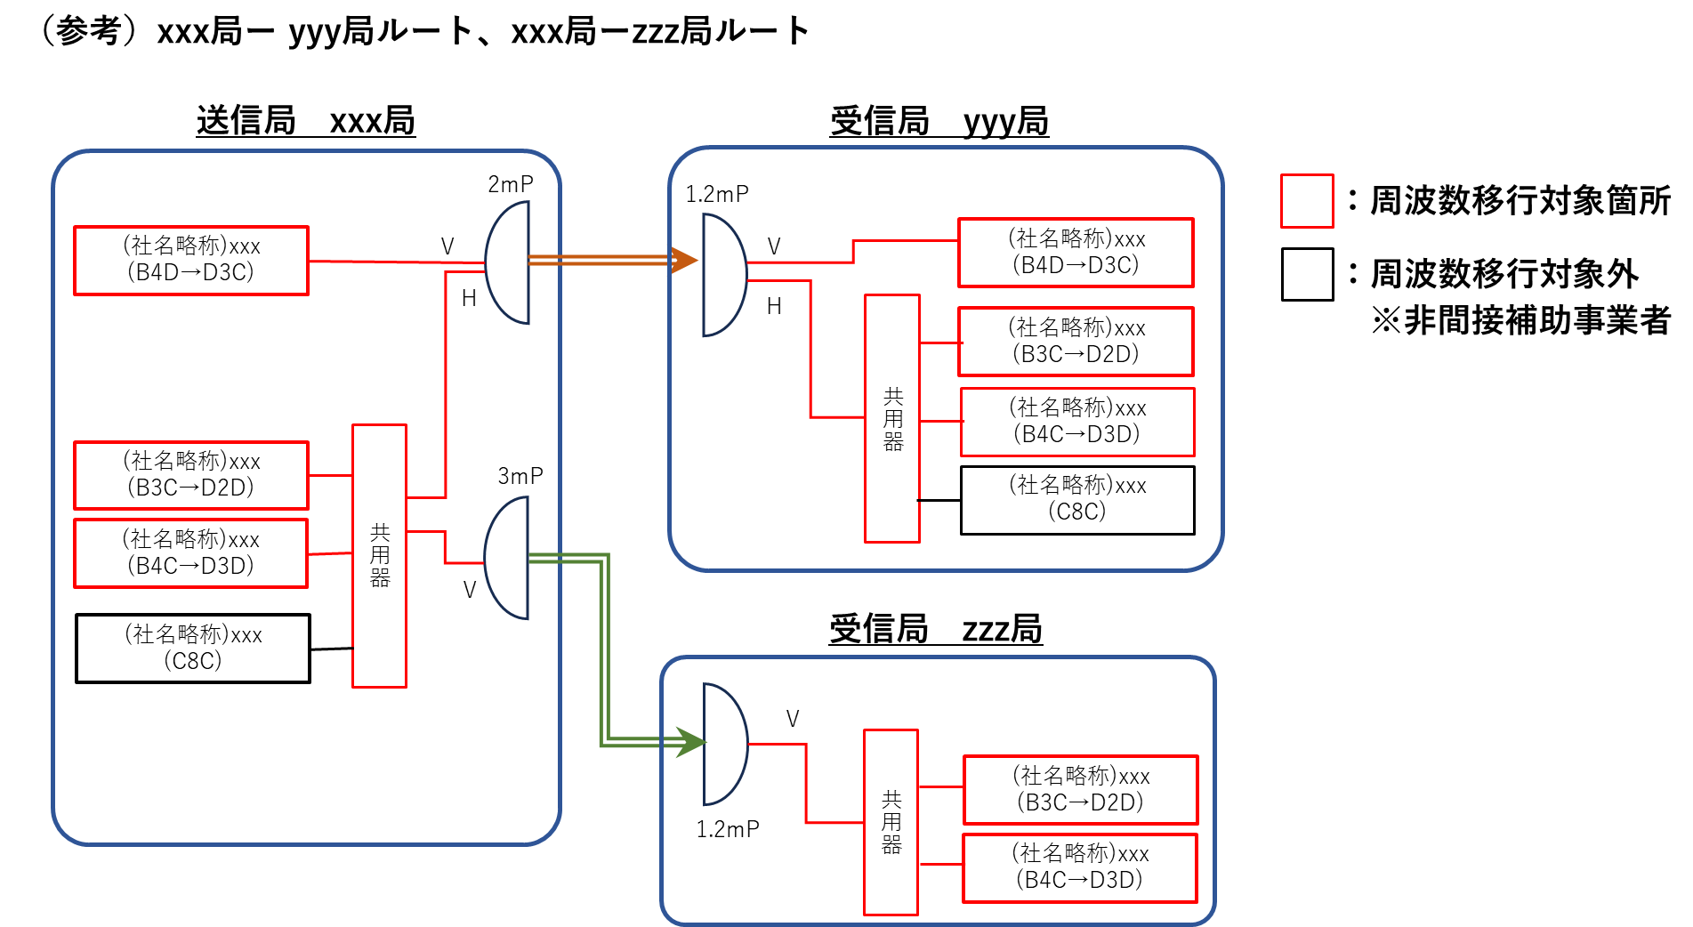
＜参考＞局間構成図

